Slide 1
Данте Алигьери и его философия

Slide 2
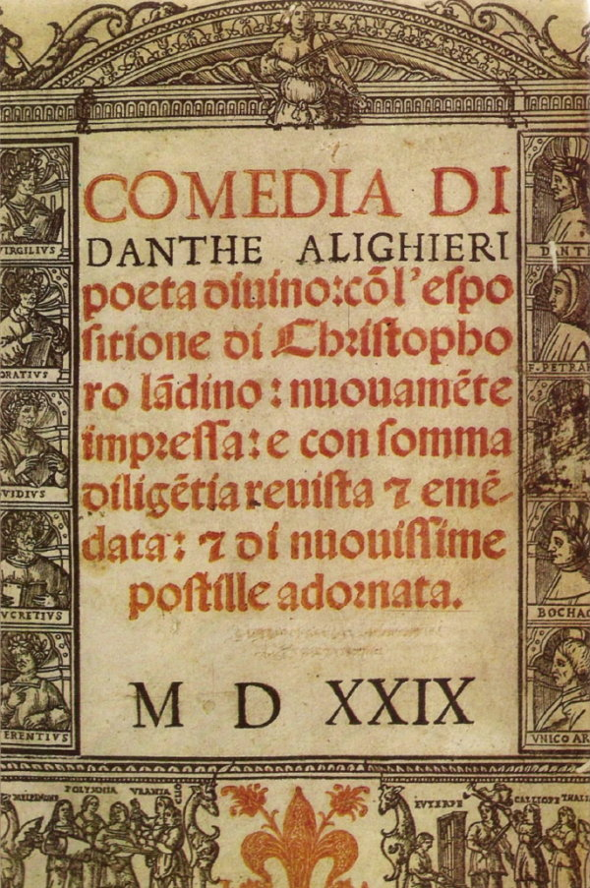
«Мы шли. Была сначала глубока
Та мгла, что обступала плотным кругом..
Но вот уже расщелина близка.
Протиснулись в нее мы друг за другом.
И я просвет увидел в глубине…
И вдруг, качнувшись в воздухе упругом,
Из мрака звезды просияли мне»

Slide 3
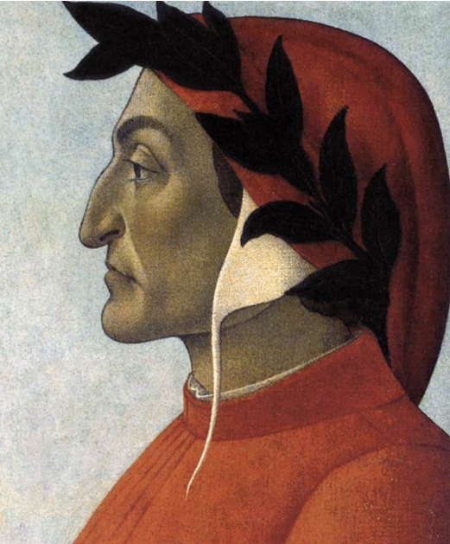
Данте Алигьери – один из известнейших авторов в мировой литературе. К нему неприменимы сдержанные оценки и осторожные характеристики; он – титан, гений, создатель творений, которые вызывали восхищение, доходившее до поклонения уже среди современников, а в особенности – последующих поколений. Может быть, нагляднее всего уникальность его личности и таланта сказалась в том, что он, заплатив сполна трагедией собственной жизни дань жестокой эпохе, сумел создать произведения, которые сформировали итальянский язык, на долгие годы определил пути развития итальянской культуры, а европейскую культуру обогатил немалой толикой бесценных сокровищ.

Slide 4
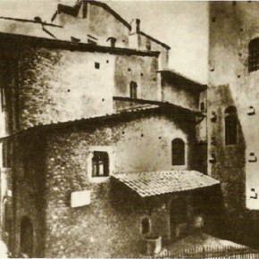
Данте Алигьери (1265-1321)
Данте Алигьери родился в мае 1265 года в древнем городе Флоренция, расположенном в Центральной Италии. Точная дата его рождения неизвестна.
История семьи Данте неотделима от полной бурных и кровавых противоречий политической жизни Италии. О родителях Данте неизвестно почти ничего; сам поэт нигде в своих произведениях не упоминал о них. Он рано потерял мать и отца. Но его родители были почтенные горожане скромного достатка. Они смогли оплатить обучение сына в школе, а впоследствии позволили ему, не заботясь о средствах, совершенствоваться в искусстве стихосложения.

Slide 5
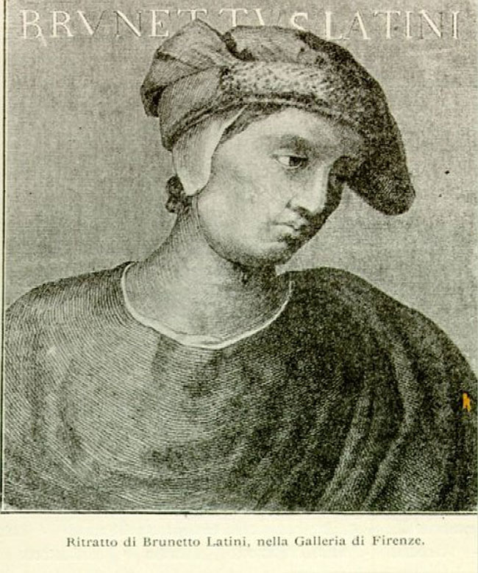
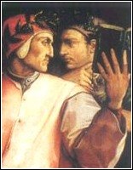
В «божественной комедии» Данте тепло отозвался об одном из своих наставников, общение с котором оставило глубокий след в его душе. Это был Брунетто Латини, нотариус, занимавший должность государственного секретаря республики и другие посты, человек, которого неизменно высоко ценили за талант и ученость. Он руководил также образованием Гвидо Кавальканти, лучшего друга Данте и известного поэта той эпохи.

Slide 6
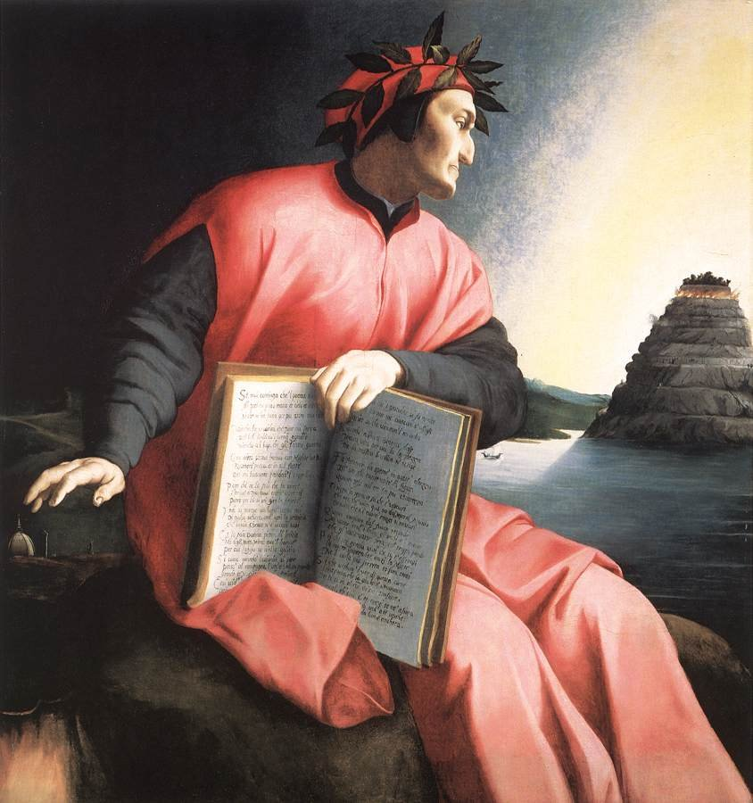
Друзья молодости Данте – это живописцы, музыканты и вообще люди искусства. Например, Каселла, известный певец того времени, был очень дружен с Данте: даже в «Чистилище» Каселла, встретившись с поэтом, заверяет его в своей дружбы и преданности.

Slide 7
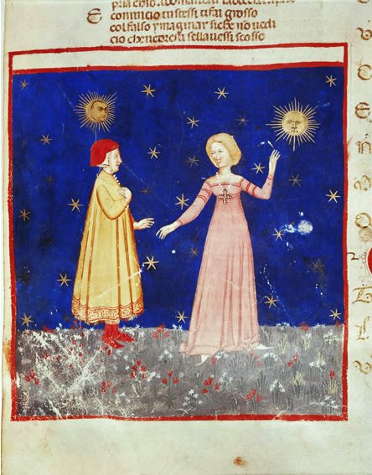
Однако для самого Данте определяющую роль в его дальнейшей судьбе сыграла встреча, которая состоялась, когда самому Данте было девять лет: в 1274 г. На празднике его внимание привлекла сверстница, соседская дочка - Беатриче Портинари, девочку лет восьми. Десять лет спустя, будучи замужней дамой, она стала для Данте той прекрасной Беатриче, чей образ освещал всю его жизнь и поэзию. Книга под названием «Новая жизнь» (1292), в которой он стихотворными и прозаическими строками рассказал о любви к этой молодой женщине, безвременно скончавшейся в 1290 г., считается первой автобиографией в мировой литературе.

Slide 8
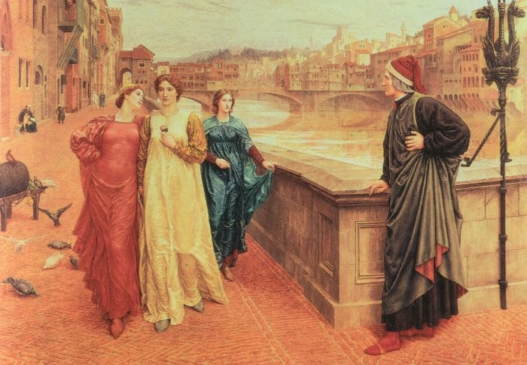
Для Данте эта девочка впоследствии стала владычицей духа. «Она показалась мне, - писал поэт,- скорее дочерью Бога, нежели простого смертного...»

Slide 9
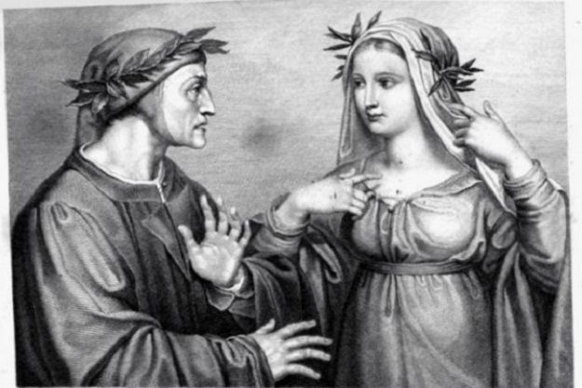
В 1295-1296 гг. Данте Алигьери заявил о себе и как общественный, политический деятель, участвовал в работе городского совета. В 1300-ом его избирали членом коллегии шести приоров, которая управляла Флоренцией. В 1298 г. он вступил в брак с Джеммой Донати, которая являлась его супругой до самой смерти, но эта женщина всегда играла скромную роль в его судьбе.
Активная политическая деятельность стала причиной изгнания Данте
Алигьери из Флоренции. Раскол партии гвельфов, в которой он состоял, привел к тому, что так называемые белые, в чьих рядах был и поэт, подверглись репрессиям. Против Данте было выдвинуто обвинение во взяточничестве, после чего он вынужден был, оставив жену и детей, покинуть родной город с тем, чтобы не вернуться в него уже никогда. Случилось это в 1302 году.

Slide 10
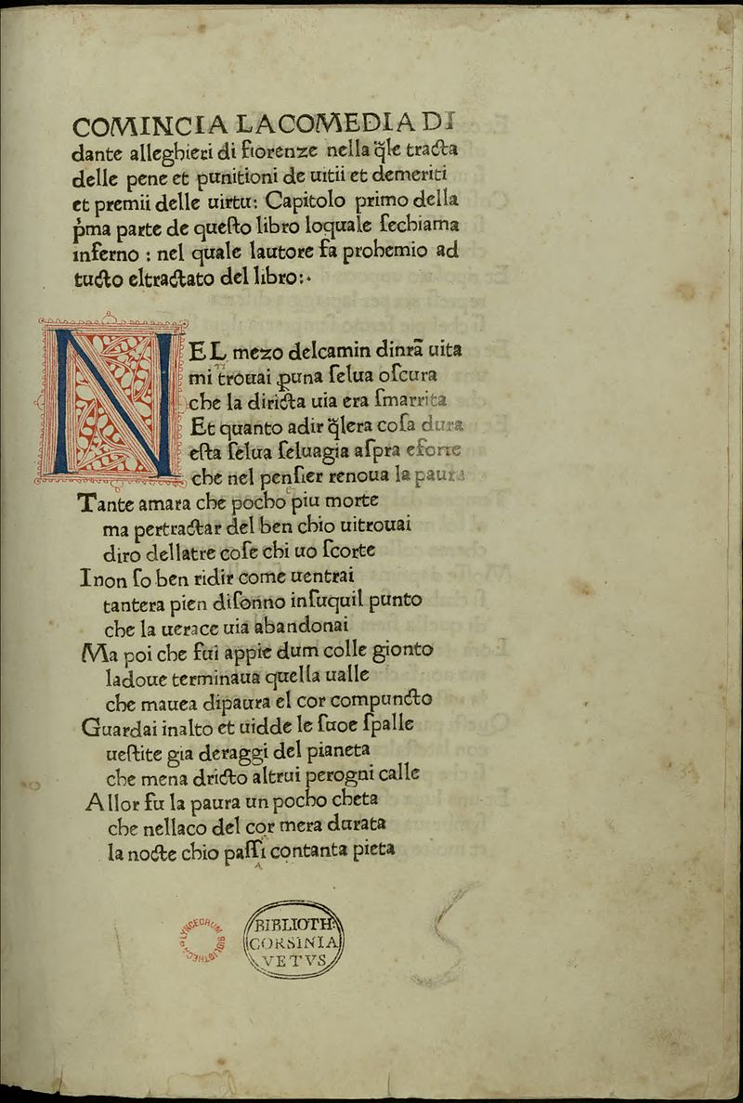
С этого времени Данте постоянно скитался по городам, ездил в другие страны. Так, известно, что в 1308-1309 гг. он побывал в Париже, где участвовал в устраиваемых университетом открытых диспутах. Имя Алигьери два раза вносили в списки лиц, подлежащих амнистии, но оба раза оттуда вычеркивали. В 1316 г. ему разрешили вернуться в родную Флоренцию, но при условии, что он публично признается в неправоте своих взглядов и покается, но гордый поэт не стал этого делать.
С 1316 г. он обосновался в Равенне, куда его пригласил Гвидо да Полента, правитель города. Здесь в обществе его сыновей, дочери возлюбленной Беатриче, поклонников, друзей проходили последние годы поэта. Именно в период изгнания Данте написал произведение, прославившее его в веках, - «Комедию», к названию которой спустя несколько веков, в 1555 г., в венецианском издании добавят слово «Божественная». Начало работы над поэмой относится примерно к 1307 г., а последнюю из трех («Ад», «Чистилище» и «Рай») частей Данте написал незадолго до смерти.

Slide 11
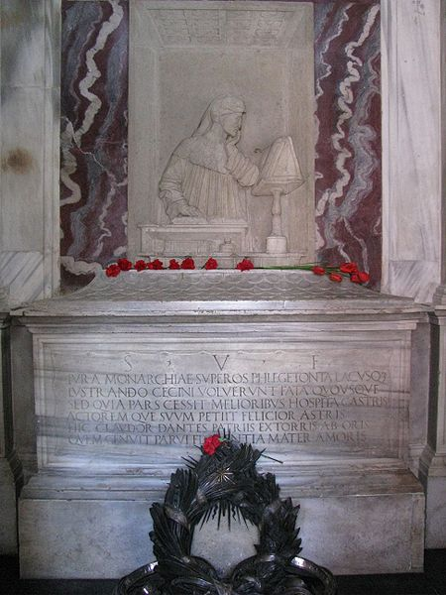
Каким я жил, таким и в смерти буду!..
Летом 1321 года Данте как посол правителя Равенны отправился в Венецию для заключения мира с республикой Святого Марка. По дороге назад Данте заболел малярией и умер в Равенне в ночь с 13 на 14 сентября 1321 года.
Данте был похоронен в Равенне; великолепный мавзолей, который готовил ему Гвидо да Полента, не был воздвигнут. Современная гробница построена в 1780 г. Всем знакомый портрет Данте Алигьери лишён достоверности: Боккаччо изображает его бородатым вместо легендарного гладко выбритого, однако, в общем его изображение отвечает нашему традиционному представлению: продолговатое лицо с орлиным носом, большими глазами, широкими скулами и выдающейся нижней губой; вечно грустный и сосредоточенно-задумчивый.

Slide 12
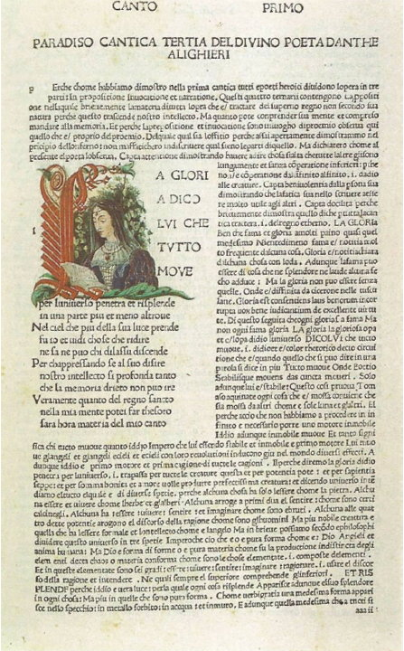
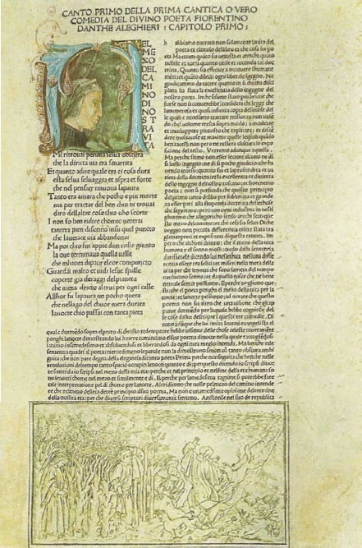

Slide 13
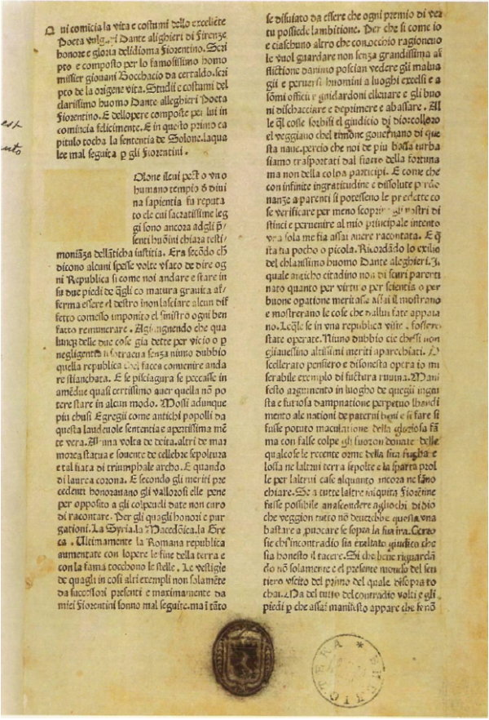
Божественная комедия
«Божественная комедия» (итал. La Divina Commedia) — поэма, написанная Данте Алигьери в период с 1307 по 1321 годы и дающая наиболее широкий синтез средневековой культуры и антологию мира. Настоящая средневековая энциклопедия научных, политических, философских, моральных, богословских знаний. Признаётся величайшим памятником итальянской литературы.

Slide 14
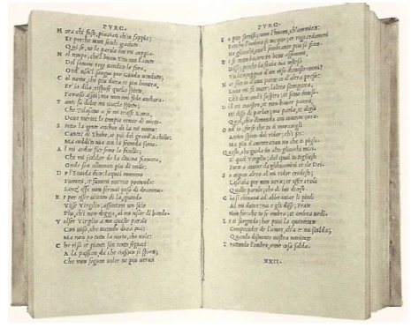
Данте видит предназначения человека не в подвижничестве во имя отречения от мира и ухода от мирских забот, а в достижении высшего предела земного совершенства. И напоминание о краткости земного существования, и ссылка на божественное происхождение человека служили не утверждению ничтожества человека в его земном существовании, а обоснованию призыва к “доблести и знанию”.
Так, вера в земное предназначение человека, в его способность собственными силами совершить свой земной подвиг позволила Данте создать в “Божественной комедии” первый гимн достоинству человека. Данте открывает путь к новому гуманистическому учению о человеке.

Slide 15
Предстающая перед читателем “Божественной комедии” картина мира по своей структуре еще вполне средневековая. Дело здесь не только в унаследованной от античности космологии, согласно которой Земля есть центр вселенной, но и в том, что творцом мира и его организатором считается Бог. И все же картина мироустройства, в сравнении с Библией и представлениями философов раннего Средневековья значительно усложнена и иерархически устроена более обстоятельно и детально.

Slide 16
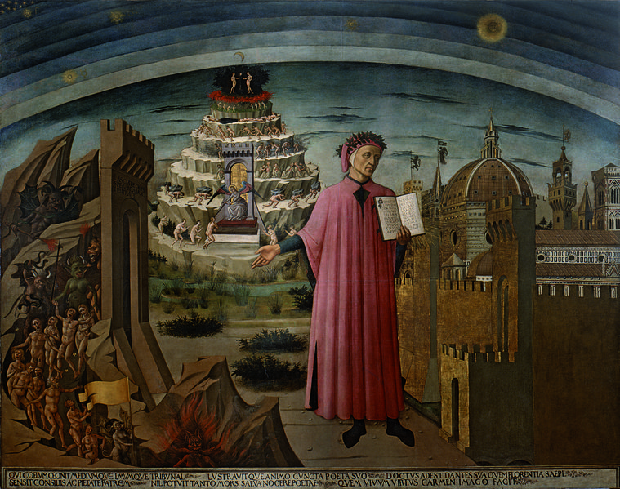
Называя свою поэму «комедией», Данте пользуется средневековой терминологией: комедия, как он поясняет в письме к Кангранде, — всякое поэтическое произведение среднего стиля с устрашающим началом и благополучным концом, написанное на народном языке; трагедия — всякое поэтическое произведение высокого стиля с восхищающим и спокойным началом и ужасным концом.
Слово «божественная» не принадлежит Данте, так поэму позже назвал Джованни Боккаччо. Трагедией он не мог назвать свое произведение лишь потому, что те, как и все жанры «высокой литературы», писались на латинском языке. Данте же написал её на родном итальянском языке. «Божественная комедия» — плод всей второй половины жизни и творчества Данте. В этом произведении с наибольшей полнотой отразилось мировоззрение поэта. Данте выступает здесь как последний великий поэт средних веков, поэт, продолжающий линию развития феодальной литературы.

Slide 17
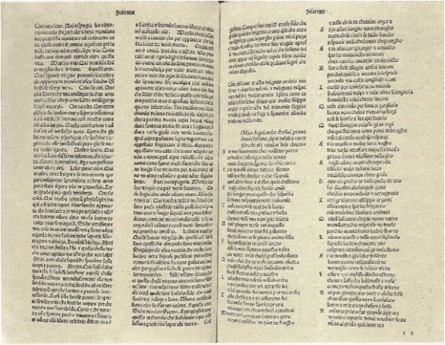
«Божественная комедия» построена чрезвычайно симметрично. Она распадается на три части: первая часть («Ад») состоит из 34 песен, вторая («Чистилище») и третья («Рай») — по 33 песни. Первая часть состоит из двух вступительных песен и 32, описывающих ад, так как в нём не может быть гармонии. Поэма написана терцинами — строфами, состоящими из трёх строк. Эта склонность к определённым числам объясняется тем, что Данте придавал им мистическое толкование, — так число 3 связано с христианской идеей о Троице, число 33 должно напоминать о годах земной жизниИисуса Христа и пр. Всего в «Божественной комедии» 100 песен (число 100 — символ совершенства).
Согласно католической традиции, загробный мир состоит из ада, куда попадают навеки осуждённые грешники, чистилища — местопребывания искупающих свои грехи грешников, и рая — обители блаженных.
Данте описывает устройство загробного мира, с графической определённостью, фиксируя все детали. В вводной песне Данте рассказывает, как он, достигнув середины жизненного пути, заблудился однажды в дремучем лесу и как поэт Вергилий, избавив его от трёх диких зверей, загораживавших ему путь, предложил Данте совершить странствие по загробному миру. Узнав, что Вергилий послан Беатриче, он без трепета отдается руководству поэта.

Slide 18
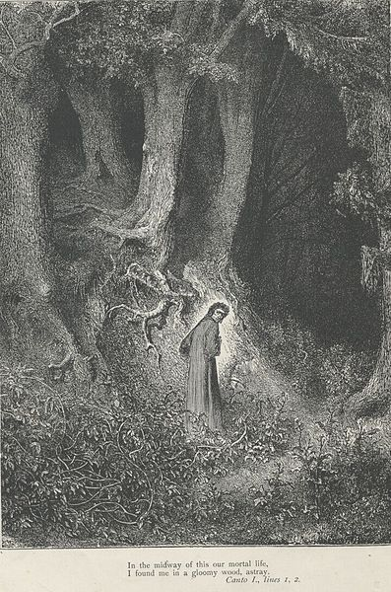
Ад
Пройдя преддверие ада, населённое душами ничтожных, нерешительных людей, они вступают в первый круг ада, так называемый лимб, где пребывают души тех, кто не смог познать «истинного Бога». Здесь Данте видит выдающихся представителей античной культуры — Аристотеля, Еврипида, Юлия Цезаря и др.
Следующий круг (ад имеет вид колоссальной воронки, состоящей из концентрических кругов, узкий конец которой упирается в центр земли) заполнен душами людей, некогда предававшихся необузданной страсти. Среди носимых диким вихрем Данте видит Франческу да Римини и её возлюбленного Паоло, павших жертвой запретной любви друг к другу.

Slide 19
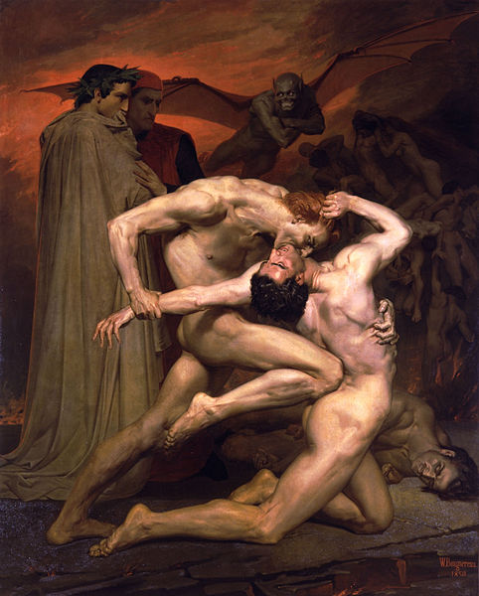
По мере того как Данте, сопутствуемый Вергилием, спускается всё ниже и ниже, он становится свидетелем мучений чревоугодников, принуждённых страдать от дождя и града, скупцов и расточителей, без устали катящих огромные камни, гневливых, увязающих в болоте. За ними следуют объятые вечным пламенем еретики и ересиархи (среди них император Фридрих II, папа Анастасий II), тираны и убийцы, плавающие в потоках кипящей крови, самоубийцы, превращённые в растения, богохульники и насильники, сжигаемые падающим пламенем, обманщики всех родов. Муки обманщиков разнообразны. Наконец Данте проникает в последний, 9-й круг ада, предназначенный для самых ужасных преступников. Здесь обитель предателей и изменников, из них величайшие — Иуда, Брут и Кассий, — их грызёт своими тремя пастями Люцифер, восставший некогда на Бога ангел, царь зла, обречённый на заключение в центре земли. Описанием страшного вида Люцифера заканчивается последняя песнь первой части поэмы.

Slide 20
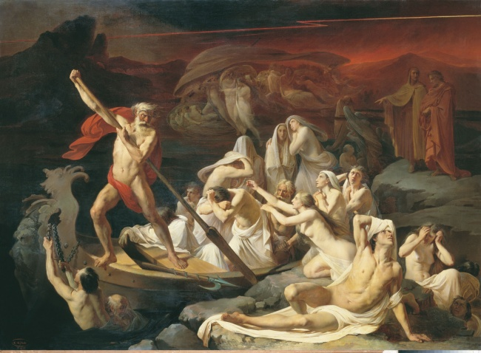
1 круг — Лимб
Первый круг Ада — Лимб, где пребывают души тех, кто в неправедных делах уличен не был, но умер некрещенным. В Лимбе обитают античные философы и поэты (кроме того, Вергилий), здесь же находились Ной, Моисей и Авраам — все праведники, упомянутые в Ветхом Завете, — но затем им позволили вознестись в Рай.
Страж: Харон.
Наказание: скорбь без боли.

Slide 21
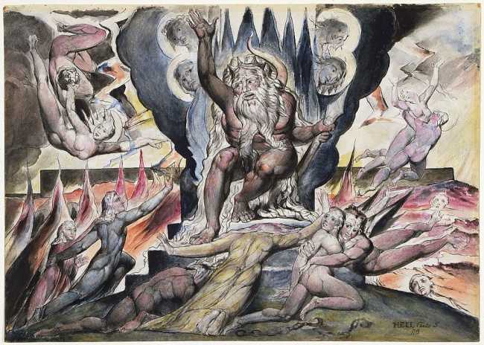
2 круг — Сладострастие
2 круг — Сладострастие
У входа путешественников встречает царь Минос (справедливый судья и отец Минотавра), который распределяет души по кругам. Здесь все покрыто мглой и постоянно бушует буря — порывы ветра швыряют души тех, кого на путь греха толкнула любовь. Возжелал чужую жену или мужа, жил в разврате — твоя душа будет носиться неприкаянной над бездной вечно.
Страж: Минос.
Наказание: кручение и истязание бурей.

Slide 22
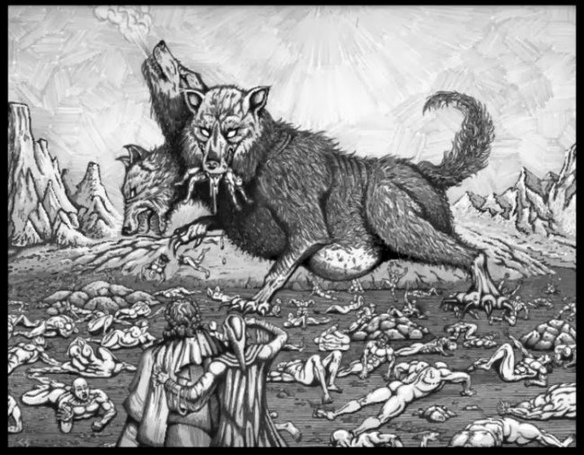
3 круг — Чревоугодие
3 круг — Чревоугодие
В этом круге заключены обжоры: здесь вечно льет ледяной дождь, души вязнут в грязной жиже, а демон Цербер обгладывает попавшихся под когтистую лапу заключенных.
Страж: Цербер.
Наказание: гниение под солнцем и дождем.

Slide 23
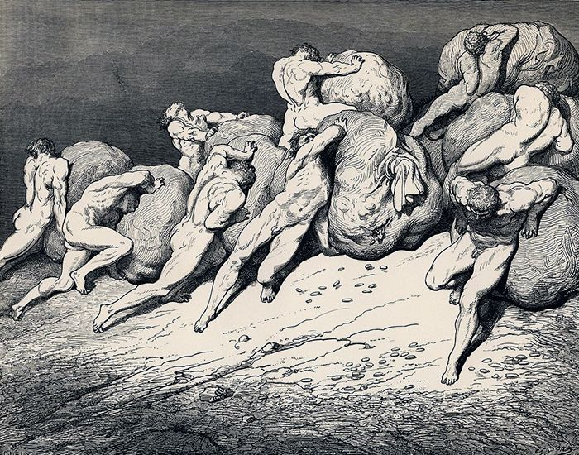
4 круг — Жадность
4 круг — Жадность Обитель тех, кто «бесчестно тратил и копил», огромная равнина, на которой стоят две толпы. Толкая грудью грузы, они идут навствечу друг другу, сталкиваются и затем расходятся, и начинают все сначала. Страж: Плутос. Наказание: Вечный спор.

Slide 24
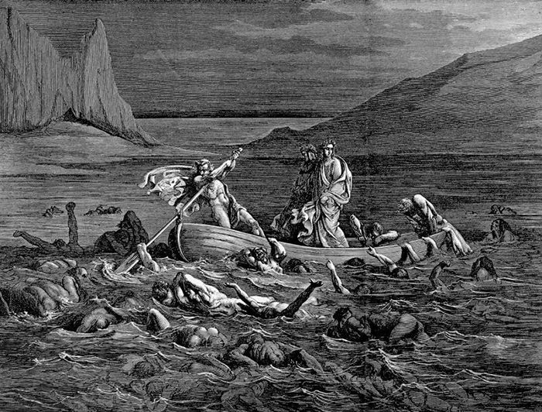
5 круг — Гнев и Лень
Огромная река, а точнее Стигийское болото, куда ссылают за лень и гневливость. Все круги до пятого — убежище несдержанных, а несдержанность считается меньшим грехопадением, нежели «злость или буйное скотство», и потому мучения душ там облегчены по сопоставлению с теми, кто обитает на дальних кругах. Страж: Флегий. Наказание: Вечная драка по горло в болоте.

Slide 25
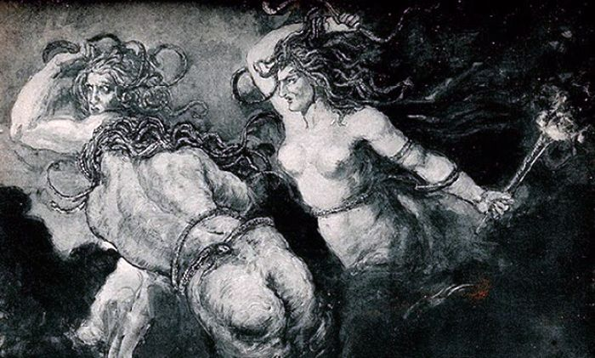
6 круг — Для еретиков и лжеучителей
Пламенеющий город Дит (Дитом римляне назвали Аида, бога подземного мира), который сторожат сестры-Фурии с клубками змей вместо волос. Здесь царит неизбывная печаль, а в открытых гробницах, словно в нескончаемых печах, покоятся еретики и лжеучителя. Переход к седьмому кругу огражден зловонной бездной. Страж: Фурии. Наказание: существовать призраком в раскаленной могиле.

Slide 26
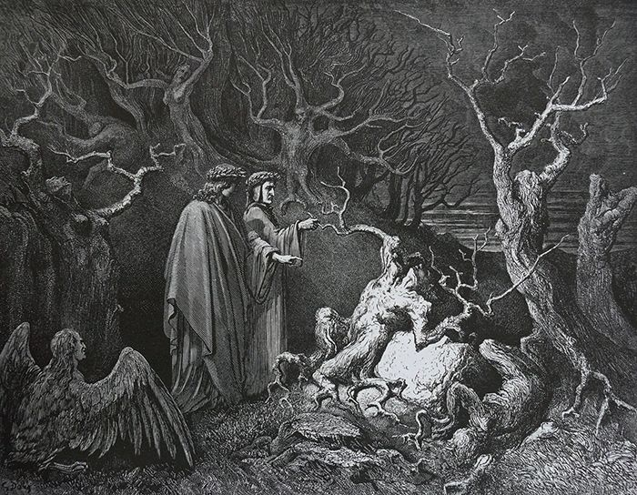
7 круг — Для насильников и убийц всех мастей
Степи, где вечно идет пламенный дождь, и взору предстает одно и то же: ужасные пытки душ, запятнавших себя насилием. Сюда попадают и тираны, и убийцы, и самоубийцы, и богохульники, и даже игроки (которые бесмыссленно уничтожали личное имущество). Грешников раздирают собаки, на них охотятся гарпии, их варят в алом кипятке, превращают в деревья и принуждают бежать под потоками огня. Страж: Минотавр. Наказание: кипеть в кровавой реке, млеть в знойной пустыне у пылающего потока, быть терзаемыми гарпиями и гончими псами.

Slide 27
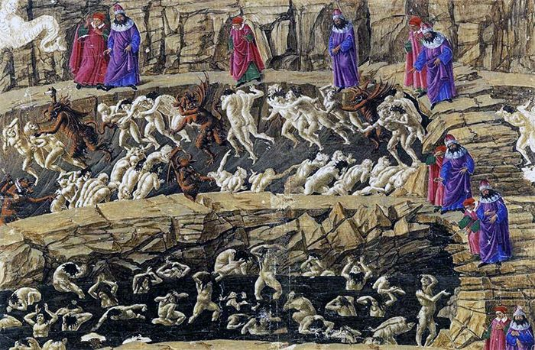
8 круг — Для обманувших недоверившихся
Убежище сводников и обольстителей, состоит из 10 рвов (Злопазухи, Злобные Щели), в центре которых лежит самый ужасный 9 круг Ада. Вблизи страдают прорицатели, гадатели, ведьмы, взяточники, лицемеры, подлизы, грабители, алхимики, лжесвидетели и фальшивомонетчики. В этот же круг попадают священники, торговавшие церковными должностями. Страж: Герион. Наказание: грешники идут двумя встречными потоками, бичуемые демонами, влипшие в кал зловонный, тела неких закованы в скалы, по ступням струится пламя. Кто-то бурлит в смоле, и если высунется — черти втыкают багры. Закованных в свинцовые мантии ставят на раскаленную жаровню, грешников потрошат и терзают гады, проказа и лишай.

Slide 28
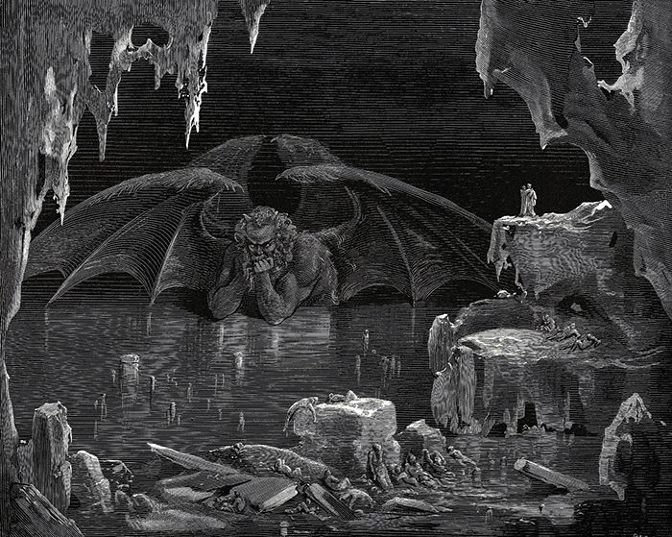
9 круг — Для изменников и предателей всех сортов
В самом центре преисподней — ледяное озеро Коцит. Как в аду викингов, тут неописуемо холодно. Здесь покоятся вмороженные в лед изменники, и главный из них — Люцифер, падший архангел. Иуда Искариот (предавший Христа), Брут (обманувший доверие Юлия Цезаря) и Кассий (также соучастник заговора против Цезаря) мучаются в трех пастях Люцифера. Стражи: гиганты Бриарей, Эфиальт, Антей. Наказание: нескончаемые терзания в ледяном озере.

Slide 29
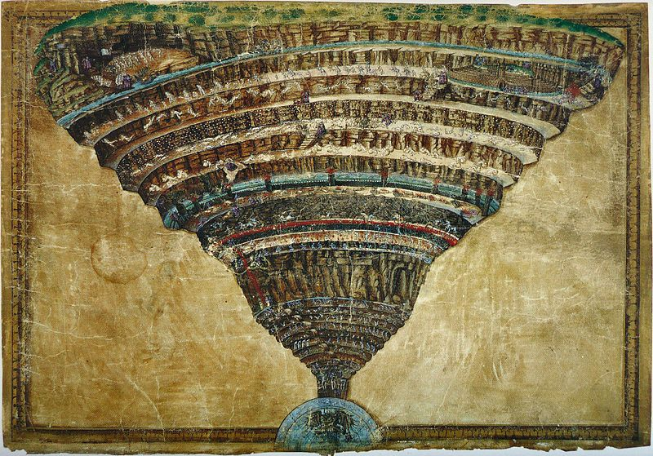

Slide 30
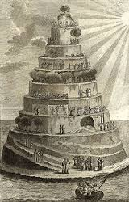
Чистилище
Чистилище — вторая часть «Божественной комедии» Данте Алигьери, повествующая о той части загробного мира, куда попадают души, успевшие рано или поздно покаяться в совершённых грехах, в связи с чем получившие возможность достигнуть Рая после того, как «отбудут срок» в Чистилище. Данте попадает сюда после того, как исследовал все девять кругов Ада и, достигнув центра земли, оказался на другом полушарии, где и располагается гора Чистилище.

Slide 31
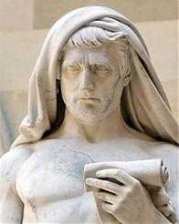
Структура
Страж — Катон Младший Утический (95—46 гг. до н. э.), государственный деятель последних времен Римской республики, который, не пожелав пережить её крушение, покончил с собой. У подножья — умершие под церковным отлучением, но раскаявшиеся в своих грехах. Должны провести там срок, в 30 раз превышающий срок отлучения. И новоприбывшие души — ангел привозит их в челне с устья Тибра, куда они собираются после смерти и дожидаются пока их не заберут на остров. Среди них Данте встречает своего друга — певца Каселлу, сицилийского короля Манфреда.

Slide 32
Круг | Томящиеся | Встреченные Данте души
1-й уступ Предчистилища | Нерадивые, до смертного часа медлившие с покаянием. | Белаква — друг Данте, музыкант.
2-й уступ Предчистилища | Нерадивые, умершие насильственной смертью, но успевшие покаяться. | Якопо дель Кассеро, Буонконте, Пия деи Толомеи, Сорделло — поэт XIII века, уроженец Мантуи.
Долина земных властителей | Правители, поглощенные мирскими делами.

Slide 33
Врата Чистилища. Пока Данте спал, его перенесла к ним Св. Лючия. У врат — ангел с мечoм и двумя ключами — серебряным и золотым. Прежде чем впустить Данте, ангел вырезает у него на лбу семь букв Р — в соответствии с семью грехами. У входа в каждый круг — ангел, который взмахом крыла стирает одну Р.
Круг | Томящиеся | Наказание | Встреченные Данте души
1-й круг | Гордецы (Зложелательство — любовь к чужому злу) | Медленно ползут, согнувшись до земли под тяжестью камня, привязанного к шее | Одеризи из Губбье — прославленный в свое время миниатюрист.
2-й круг | Завистники | Одетые во власяницу, сидят, прижавшись спиной к скале, плечами — друг к другу. Их веки зашиты. | Сапия (знаменитая сьенская дама), Гвидо дель Дуко.
3-й круг | Гневные | В дыму, от которого ничего не видно. | Ломбардец Марко
4-й круг | Унылые (Недостаточная любовь к истинному благу) | Несутся «в вечном непокое».
5-й круг | Скупцы и расточители (Чрезмерная любовь к ложным благам) | Рыдают, лежа лицом к земле и не смея двинуться. | Публий Папиний Стаций (ок. 40—95 гг.)
6-й круг | Чревоугодники | Исхудавшие до костей, «дважды мертвые на вид». | Форезе Донати (приятель Данте и родственник его жены)
7-й круг | Сладострастники | В огне. | Гвидо Гвиницелли (поэт)

Slide 34
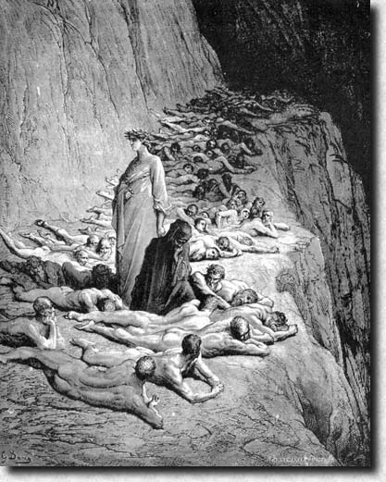
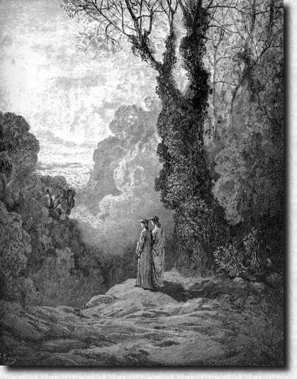

Slide 35
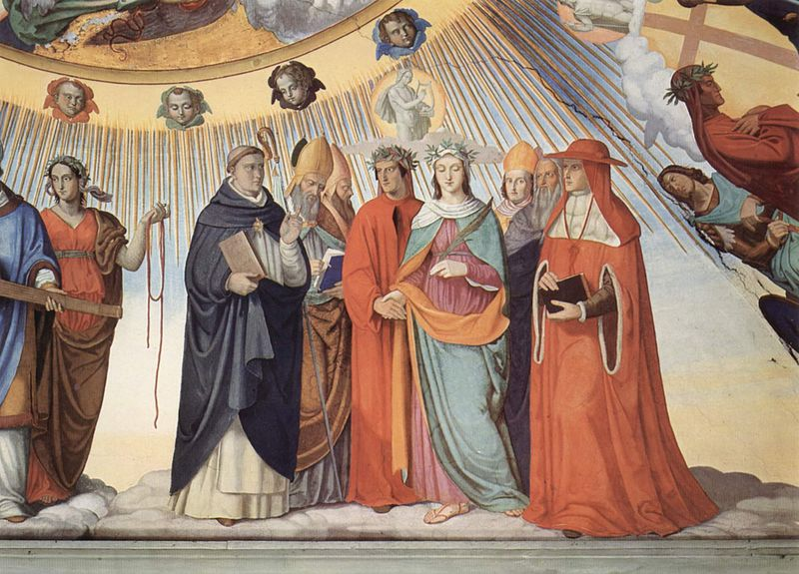
Рай
В произведении «Божественная комедия» Данте Алигьери строит строгую систему небесного рая, представляя его в виде 9 сфер, окружающий божественный центр («Пламенеющую Розу»).

Slide 36
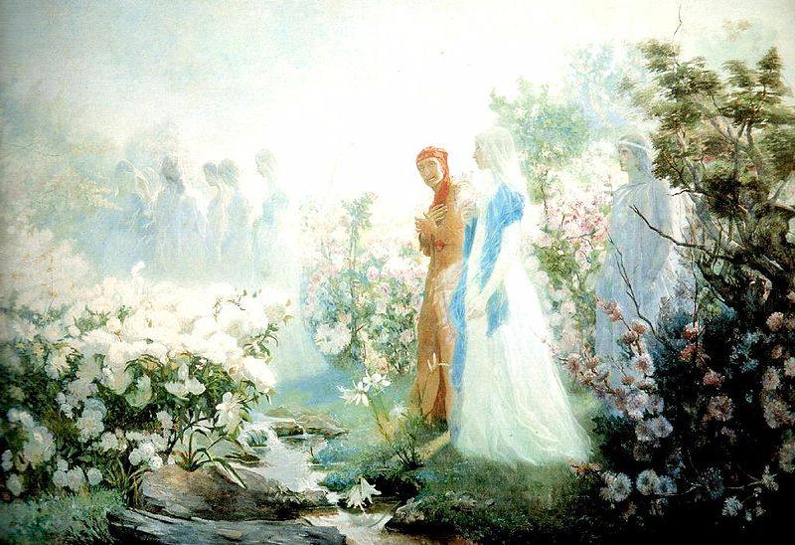
В земном раю провожатой Данте выступает его возлюбленная Беатриче, восседающая на влекомой грифоном колеснице; она побуждает Данте к покаянию, а затем возносит его, просветлённого, на небо. Заключительная, третья, часть поэмы посвящена странствованиям Данте по небесному раю. Последний состоит из семи сфер, опоясывающих землю и соответствующих семи планетам (согласно распространённой тогда Птолемеевой системе).
Пролетая по сферам, ведомый впоследствии Бернардом, Данте видит императора Юстиниана, знакомящего его с историей Римской империи, учителей веры, мучеников за веру, чьи сияющие души образуют сверкающий крест; возносясь все выше и выше, Данте видит Христа и Деву Марию, ангелов и, наконец, перед ним раскрывается «небесная Роза» — местопребывание блаженных. Здесь Данте приобщается к высшей благодати, достигая общения с Создателем.

Slide 37
Номер | Название | Чин ангела | Описание | Примеры Данте
1 небо | Луна | Ангелы | обитель соблюдающих долг, исполняющих обеты | Иеффай, Агамемнон, Констанция Норманнская
2 небо | Меркурий | Архангелы | обительреформаторов, честолюбивых деятелей и невинно пострадавших | Юстиниан Ифигения
3 небо | Венера | Начала | обитель влюблённых | Карл Мартелл, Куницца, Фолько Марсельский,Дидона, «родопеянка», Раава
4 небо | Солнце | Власти | обитель мудрецов и великих учёных. Они образуют два круга («хоровода»). | царь Соломон, Фома Аквинский, Альберт фон Больштедт, Франческо Грациано, Беда Достопочтенный, Рикард, Сигер Брабантский
5 небо | Марс | Силы | обитель воителей за веру | Иисус Навин, Иуда Маккавей, Роланд, Готфрид Бульонский, Роберт Гвискар
6 небо | Юпитер | Господства | обитель справедливых правителей | библейские цари Давид и Езекия, императорТраян,
7 небо | Сатурн | Престолы | обитель богословов и монахов («созерцателей») | Бенедикт Нурсийский (потом переместился на 10 небо), Пётр Дамиани, Макарий, Ромоальд
8 небо | Сфера звёзд | Херувимы | обитель «торжествующих» | Возможно, апостол Пётр, апостол Иоанн,Мафусаил
9 небо | Перводвигатель, кристальное небо | Серафимы | Ангелы, святые | Возможно, папы римские: Сикст, Пий, Каликст иУрбан

Slide 38
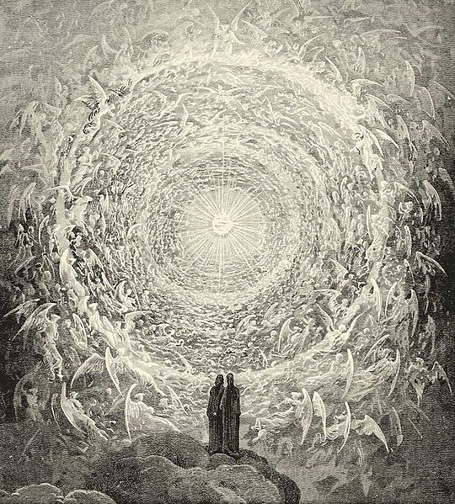
10 небо | Эмпирей— Пламенеющая Роза и Лучезарная Река (На берегах реки (ступенях амфитеатра, который делится ещё на 2 полукружия — ветхозаветное и новозаветное) восседают блаженные души. | Бог | обитель Божества и блаженных душ | Мария (Богоматерь) — во главе, под ней — Адами , Апостол Пётр, Моисей, Рахиль, и Беатриче, и др.

Slide 39
Заключение
Художественная структура поэмы «Божественная комедия» отображает представление о вселенной, которые были присущи эпохе Средневековья. А переживания, раздумья и соображения, которые прозвучали в поэме, свидетельствуют о приближении эпохи Возрождения. Свою поэму Данте считал святым произведением, а главную цель человечества поэт усматривал в том, чтобы вырваться из плена эгоизма к свету новой жизни.

